Slide 1
１節 地球の構造
3 地球内部の構造
→p.18～23
(全34スライド)

Slide 2

地球内部の構造
地球の内部構造はどのようになっているか。

Slide 3
A 層構造
地球に掘られた最も深い穴は約12 km
約12 km
半径 約6400 km
ほんの表面部分でしかない
地球内部の構造や状態は
データから推定

Slide 4
A 層構造
地球の内部は同心球状の層構造である。
構成物質の違いによって，地殻 ・マントル ・ 核 の三つの層に大きくわけられる。
1
2
3

Slide 5
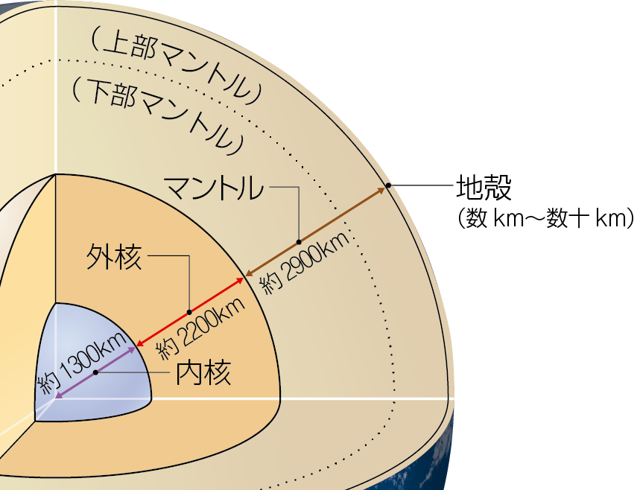
A 層構造
約2900 km
核

Slide 6
A 層構造
液体状態
約5100 km
固体状態

Slide 7
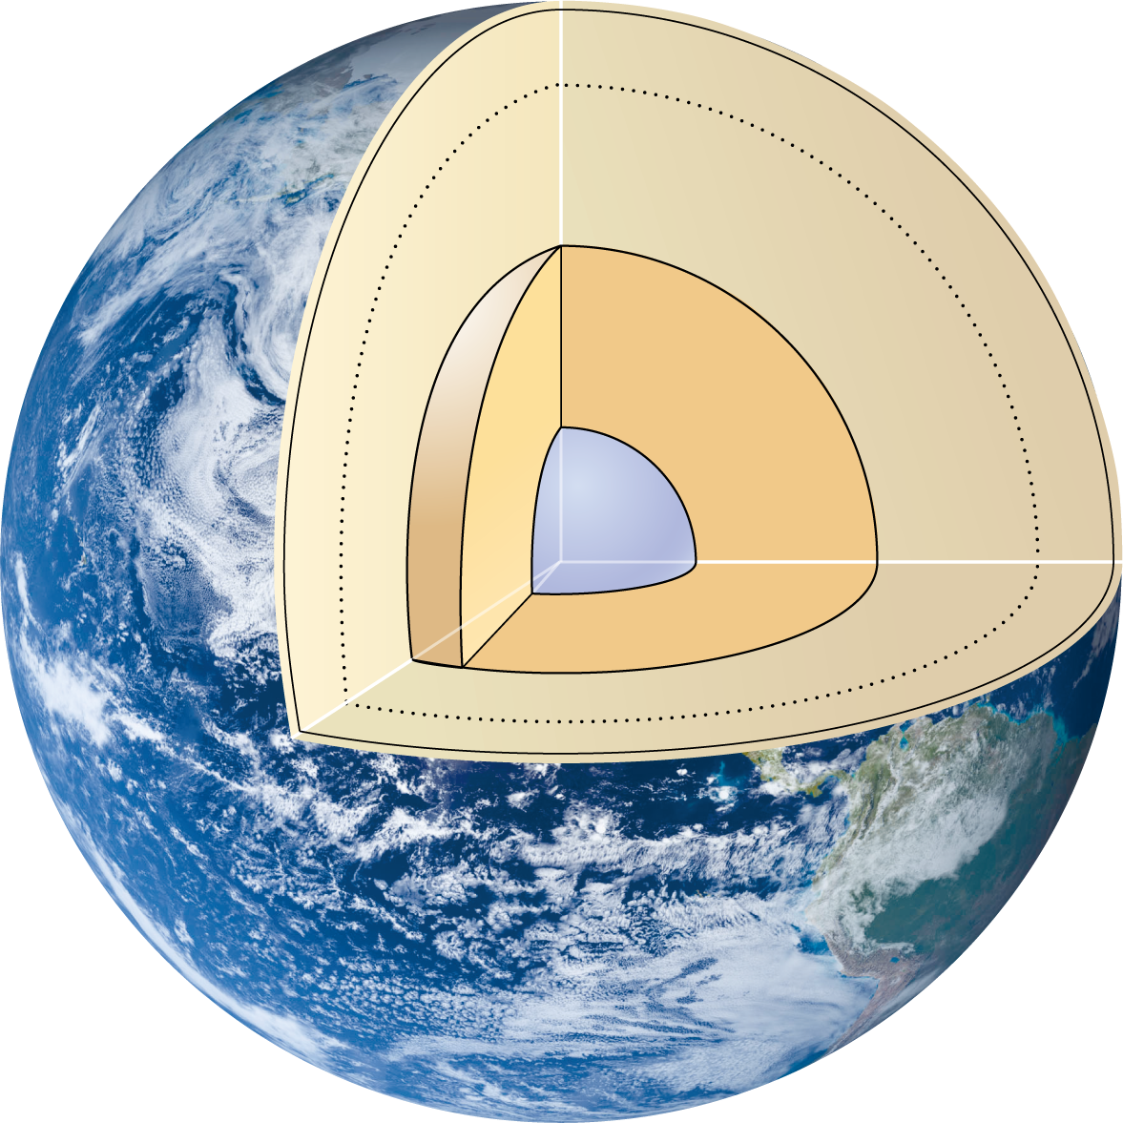
A 層構造
1
地殻
地球表面から数km～数十kmの層
マントル
・地殻の下の密度の大きい層
・深さ約2900kmまで
・深さ約660kmの前後で密度
が大きく変化する。
上部を上部マントル
下部を下部マントル
2
約2200km
約2900km
約1300km
外核 ： 液体状態
4
内核 ： 固体状態
5

Slide 8
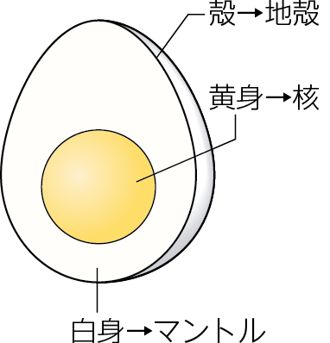
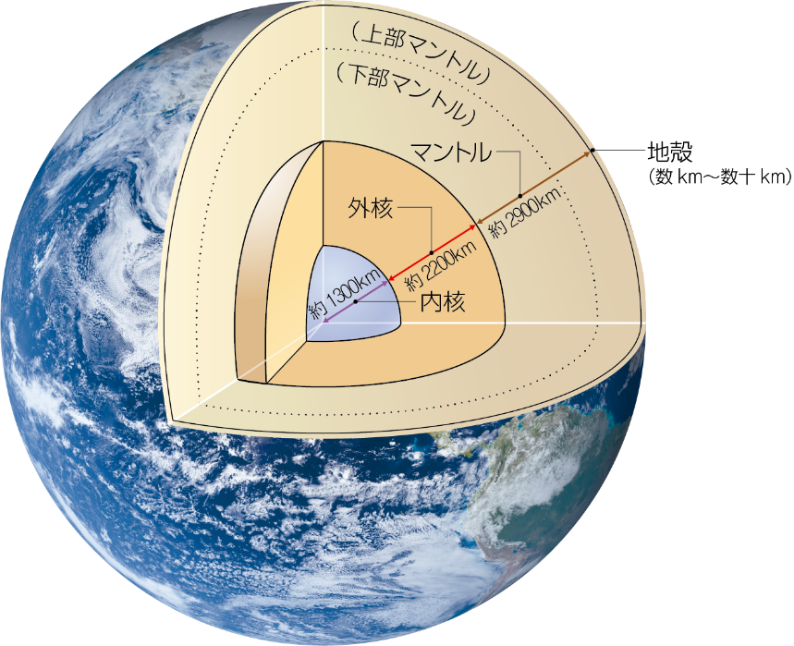
A 層構造
卵の内部構造に似ている

Slide 9
B 岩石の密度と地球内部の構造
地殻とマントルの境界･･･
モホロビチッチ不連続面
6
（モホ面）
この不連続面より
上が地殻，
下がマントル

Slide 10
B 岩石の密度と地球内部の構造
区分 | 地殻の厚さ | 構成物質
大陸地殻 | 約30～50km | 上部 花こう岩質 の岩石
 |  | 下部 玄武岩質 の岩石
海洋地殻 | 約5～10km | 玄武岩質 の岩石
7
8
9

Slide 11
観察・実験3 岩石の密度を求める
▶課題 花こう岩，かんらん岩の密度を求める。
▶方法
電子天秤で岩石の質量M 〔g〕を測定する。
電子天秤の上に水を入れた容器をセットし，リセットボタンを押し0にしておく。
岩石を軽いひもでつるし，容器の底につかないように岩石を水に沈める。

Slide 12
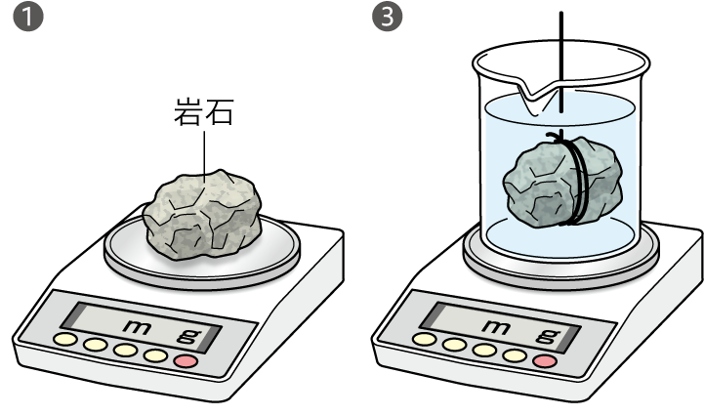
観察・実験3 岩石の密度を求める
このときの電子天秤の値は，浮力の反作用により増加した分なので，水の密度1 g/cm³として，岩石の体積V〔cm³〕を求めることができる。
質量÷体積で密度を求める。

Slide 13
観察・実験3 岩石の密度を求める
花こう岩とかんらん岩の密度
岩石 | 密度（g/cm³）
花こう岩
かんらん岩

Slide 14
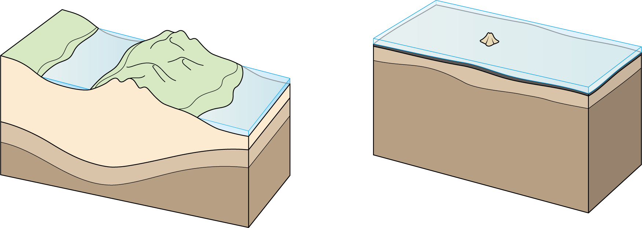
B 岩石の密度と地球内部の構造
大陸地殻
海洋地殻
玄武岩質 の岩石
11
花こう岩質 の岩石
10
山脈
モホロビチッチ不連続面
大陸
堆積物
約2.7g/cm³
大陸地殻
30～50km
約3.0g/cm³
海洋地殻
5～10km
玄武岩質の岩石
約3.3g/cm³
上部マントル
（かんらん岩質の岩石）
上部マントル
（かんらん岩質の岩石）
モホロビチッチ不連続面

Slide 15
B 岩石の密度と地球内部の構造
地殻とマントルを構成する岩石
大陸地殻
上部層は花こう岩質の岩石
下部層は玄武岩質の岩石
海洋地殻
玄武岩質の岩石
上部マントル
かんらん岩質の岩石

Slide 16

B 岩石の密度と地球内部の構造
実験3の結果と，地殻・マントルを構成する岩石から，地球内部の密度についてどのようなことがいえるだろうか。

Slide 17
B 岩石の密度と地球内部の構造
実験3より，大陸地殻の主成分である花こう岩よりマントル上部を構成するかんらん岩の方が，密度が大きい。このことから，地球内部は深くなるほど密度が大きくなると考えられる。
層構造がつくられる。

Slide 18
B 岩石の密度と地球内部の構造
花こう岩，かんらん岩は，それぞれ大陸地殻，マントルを代表すると考えることができる。
区分 | 構成物質 | 密度
大陸地殻 | 上部 花こう岩質の岩石 | 約2.7g/cm³
 | 下部 玄武岩質の岩石 | 約3.0g/cm³
マントル | かんらん岩質 | 約3.3g/cm³
マントルの密度は地殻の密度より 大きい といえる
12

Slide 19
B 岩石の密度と地球内部の構造
花こう岩とかんらん岩の密度
大陸地殻を代表
岩石 | 密度（g/cm³）
花こう岩 | 約2.7 g/cm³
かんらん岩 | 約3.3 g/cm³
小さい
軽い
大きい
重い
マントルを代表

Slide 20
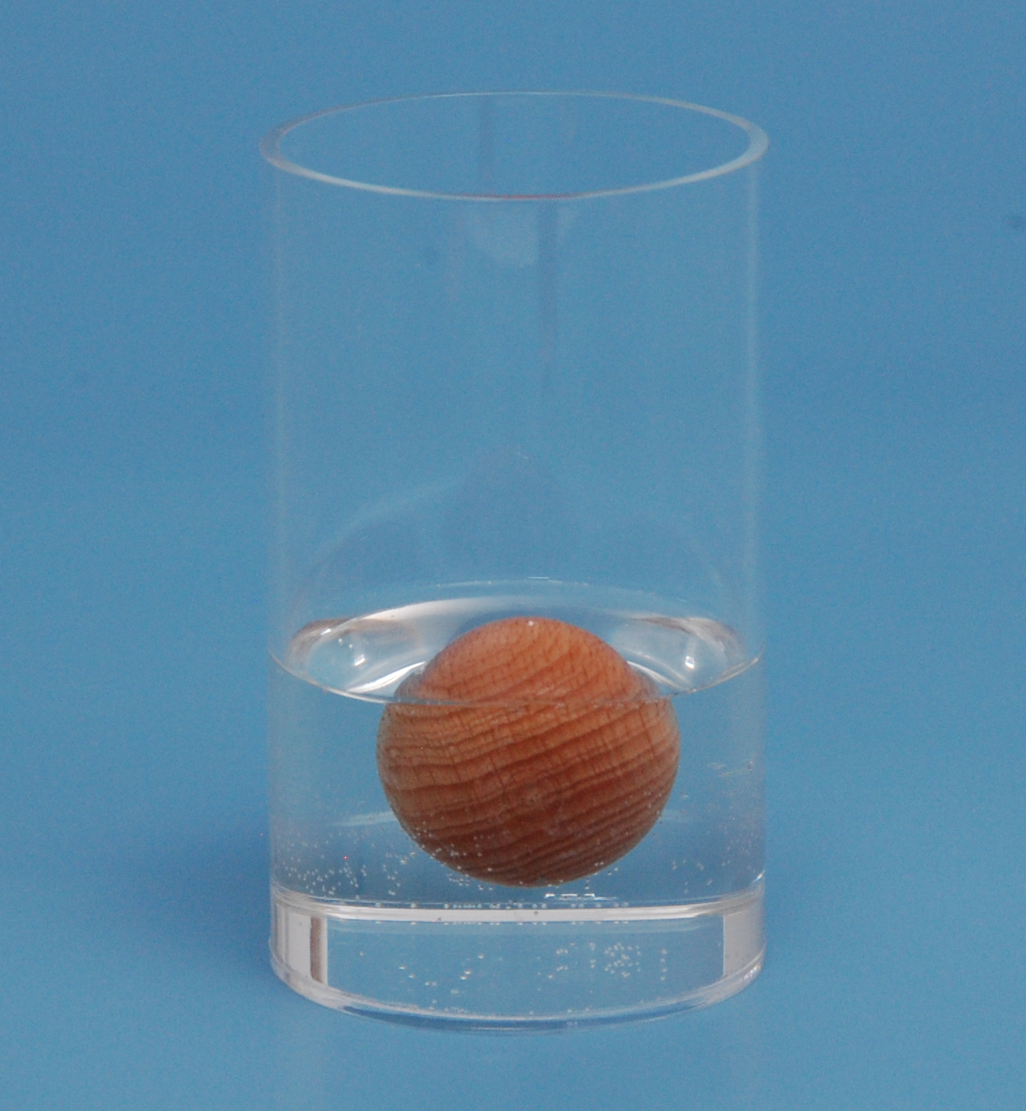
B 岩石の密度と地球内部の構造
密度が小さい物質を密度が大きい物質に入れると浮かぶことから，マントルと地殻の関係について説明してみよう。

Slide 21
B 岩石の密度と地球内部の構造
厚く分布する密度の大きいマントルに，薄い地殻が浮いている。結果的にマントルを地殻がおおっている。
マントルの下に核があるということは，
核はマントルよりさらに密度の大きい成分でできていると予想できる。

Slide 22
B 岩石の密度と地球内部の構造
地球表面の高度分布に二つのピークが存在する（教p.17）のはなぜだろうか。

Slide 23
B 岩石の密度と地球内部の構造
密度の小さい花こう岩が主成分である大陸地殻が，密度の大きい玄武岩を主成分とする海洋地殻の上に浮いている状態なので，低平な海洋地殻の上に大陸地殻がもり上がる。

Slide 24
B 岩石の密度と地球内部の構造
海溝で海洋プレートが大陸プレートの下に沈み込んでいく （教p.27） のはなぜだろうか。

Slide 25
B 岩石の密度と地球内部の構造
大陸プレートには密度の小さい大陸地殻が含まれるため，海洋プレートよりも軽い。このため，海溝で両者がぶつかると海洋プレートが大陸プレートの下に沈み込む。

Slide 26
B 岩石の密度と地球内部の構造
密度が小さい物質は，水に入れると浮かぶ。
これと同様に， 地球は，軽い地殻が重いマントルの上に浮かんでいる構造となっているといえる。
地球全体の平均密度は約 5.5 g/cm³であり，
地殻やマントルの密度よりも大きい
13
核の密度は，さらに大きい
地球の内部は，深くなるにつれて
岩石の密度が 大きく なっている
14

Slide 27
B 岩石の密度と地球内部の構造
地下の温度
深さとともに 高く なっていく
15
地殻内：100 mの深さにつき平均約3℃の割合で上昇する
核：4000～5000℃と考えられている

Slide 28
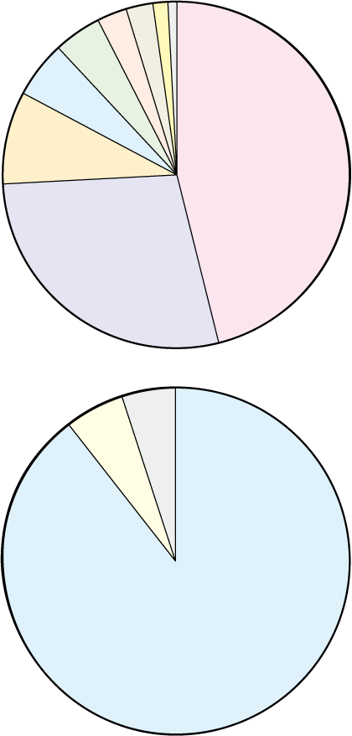
C 地殻の化学組成
地殻の化学組成は，約50％以上が 二酸化ケイ素 （SiO₂ ）
16
地殻を構成するおもな元素（質量%）
Na 2.4%
次に酸化アルミニウム （Al₂O₃ ）が多い
K 1.6%
Mg 2.7%
その他 0.6%
Ca 4.6%
Fe 5.2%
17
O
46.3%
Al
8.5%
19
18
Si
28.1%

Slide 29
C 地殻の化学組成
核を構成するおもな元素（質量%）
Ni 5.4%
その他 5.0%
Fe 89.6%
20

Slide 30
C 地殻の化学組成
核は90％以上が 鉄 （Fe）で少量のニッケル（Ni）を含むと考えられている。
21
隕石からの推定
外核：液体状態
内核：固体状態

Slide 31
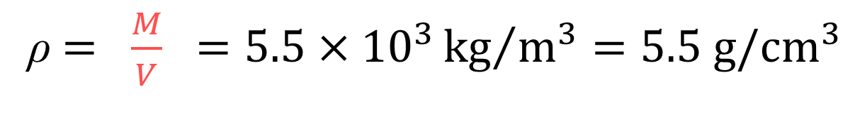
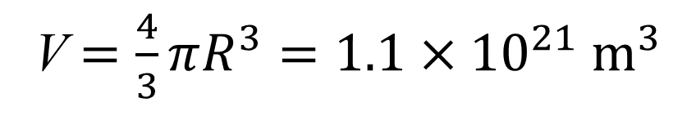
COLUMN 地球の密度を求める
地球の体積 V
V $=\frac{4}{3}πR^{3}=1.1×{10}^{21} {\text{m}}^{3}$
地球の質量 M
半径R 6.4×10⁶ m
M = 6.0×10²⁴ kg
密度 ρ
ρ $= \frac{M}{V} =5.5×{10}^{3}{\text{kg}}/{{\text{m}}^{3}}=5.5 \text{g}/{\text{cm}}^{3}$
22

Slide 32
地球内部の構造
Check！
１．地球の表面から中心までの構造はどのようになっているか。
＜地殻╱マントル╱外核╱内核＞
地表から数km～数十kmまでを地殻，そこから深さ約2900kmまでをマントル，さらにそこから深さ5100kmまでを外核，さらにそこから中心（深さ6400km）までを内核としてわけられる。

Slide 33
地球内部の構造
Check！
2．地殻の構造はどのようになっているか。
＜モホロビチッチ不連続面╱大陸地殻╱海洋地殻＞
地殻とマントルの境界をモホロビチッチ不連続面といい，この不連続面より上が地殻，下がマントルである。大陸地殻は上部が花こう岩質の岩石，下部が玄武岩質の岩石で構成され，厚さは約30～50kmである。海洋地殻は玄武岩質の岩石で構成され，厚さは約5～10kmである。

Slide 34
地球内部の構造
Check！
３．地殻，核はおもにどのような元素からできているか。
＜酸素╱ケイ素╱アルミニウム╱鉄╱ニッケル＞
地殻を構成するおもな元素は，酸素，ケイ素，アルミニウムである。核を構成する元素は，90%以上が鉄で，少量のニッケルを含む。

